Slide 1


Curso Android
Edición 2013

Slide 2
Conceptos Básicos
Tema 3
Android Manifest
Contenido.
Nombre de los paquetes de la aplicación. Es usado como identificador de la aplicación.
Describe todos los componentes de la aplicación. Actividades, Servicios, Intents, Proveedores de contenido, etc..
Determina que acciones puede llevar a cabo la aplicación.
Lista los permisos que la aplicación necesita para acceder a APIs protegidas.
Declara los permisos que otras aplicaciones deben tener para acceder a funcionalidades de nuestra aplicación.
Recopila las clases de Instrumentación necesarias para realizar el testing.
Especifica el SDK mínimo para el que está destinada la aplicación.
Muestra las librerias de las que hace uso la aplicación.

Slide 3
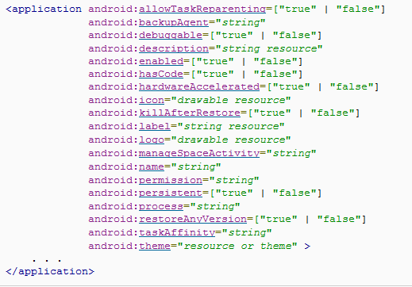
Conceptos Básicos
Tema 3
Android Manifest
Contenido. Aplicación

Slide 4
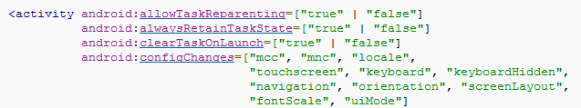
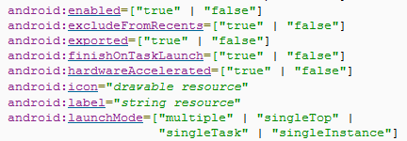
Conceptos Básicos
Tema 3
Android Manifest
Contenido. Activity

Slide 5
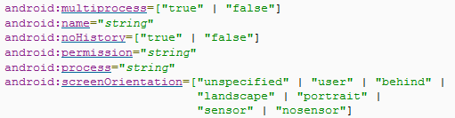
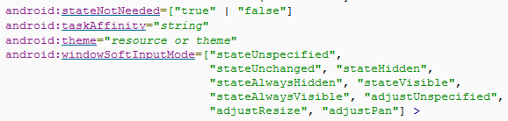
Conceptos Básicos
Tema 3
Android Manifest
Contenido. Activity

Slide 6
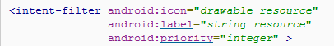
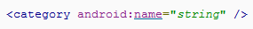
Conceptos Básicos
Tema 3
Android Manifest
Contenido. Activity

Slide 7
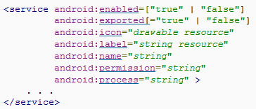
Conceptos Básicos
Tema 3
Android Manifest
Contenido. Servicio

Slide 8
Conceptos Básicos
Tema 3
Android Manifest
Contenido. Servicio

Slide 9
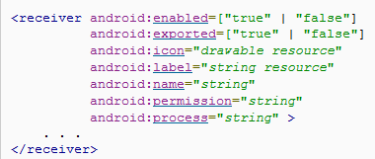
Conceptos Básicos
Tema 3
Android Manifest
Contenido. Receiver

Slide 10
Conceptos Básicos
Tema 3
Android Manifest
Contenido. Receiver

Slide 11
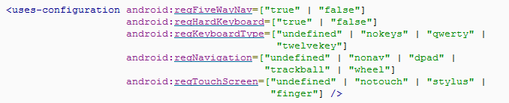
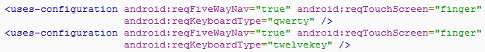
Conceptos Básicos
Tema 3
Android Manifest
Contenido.

Slide 12
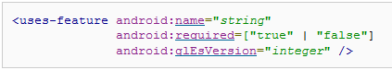
Conceptos Básicos
Tema 3
Android Manifest
Contenido.

Slide 13
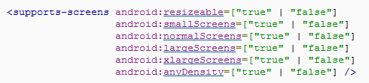
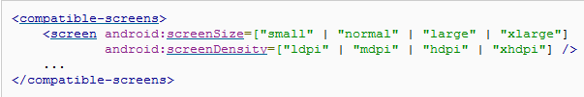
Conceptos Básicos
Tema 3
Android Manifest
Contenido.

Slide 14
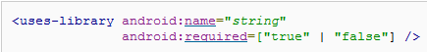
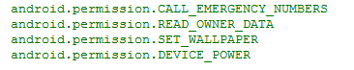
Conceptos Básicos
Tema 3
Android Manifest
Contenido. Receiver

Slide 15
Conceptos Básicos
Tema 3
Application
Funcionalidad.
Es la primera clase que se crea al lanzar la aplicación.
Su vida está ligada a la ejecución de la aplicación.
Accesible desde cualquier Activity de la aplicación.
Eventos.
onCreate()
onLowMemory()
onTerminate()
onConfigurationChanged(Configuration newConfig)

Slide 16
Conceptos Básicos
Tema 3
Activity
Descripción.
Es una pantalla con la que el usuario puede interactuar.
Cada Activity proporciona su propia interfaz de usuario.
Llamamos aplicación al conjunto de Activities.
Una vez terminadas se almacenan en la «Pila del sistema»

Slide 17
Conceptos Básicos
Tema 3
Activity
Descripción.
Cada Activity tiene su propio ciclo de vida, independiente del resto de Activities de la aplicación.
Normalmente debe existir una Aplicación «MAIN», donde inicie la aplicación.
Excepciones:
Aplicaciones sin GUI
Servicios
Widgets
Otros

Slide 18
Conceptos Básicos
Tema 3
Activity
Crear una Activity.
Clase heredada de Activity
Implementar los metodos involucrados en su ciclo de vida
Implementar onCreate()
Unir la Activity a una vista con el método setContentView()

Slide 19
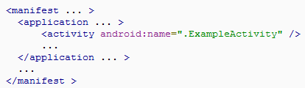
Conceptos Básicos
Tema 3
Activity
Implementar GUI.
Implentar la jerarquia de «Views»
Desde XML
Desde Código
Unir la GUI con setContentView()

Slide 20
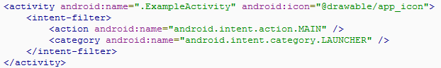
Conceptos Básicos
Tema 3
Activity
Asignar filtros a la Activity.
ACTION
android.intent.action.MAIN
Personalizado
CATEGORY
android.intent.category.LAUNCHER
android.intent.category.DEFAULT

Slide 21
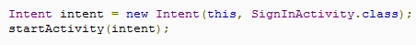
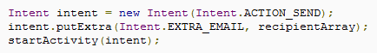
Conceptos Básicos
Tema 3
Activity
Lanzar la Activity.
Sin Respuesta

Slide 22
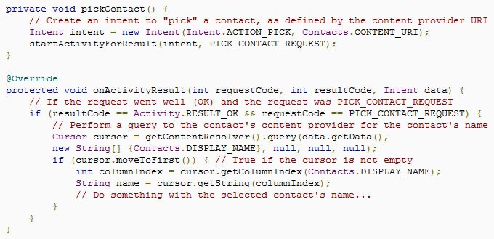
Conceptos Básicos
Tema 3
Activity
Lanzar la Activity.
Con Respuesta

Slide 23
Conceptos Básicos
Tema 3
Activity
Terminar una Activity
Se encarga el SO
En los casos de startActivityForResult()
setResult()
RESULT_OK
RESULT_CANCELLED
Finish()
finishActivity()

Slide 24
Conceptos Básicos
Tema 3
Activity
Ciclo de vida de una Activity. Estados.
Resumed
La activity está en primer plano y con el foco
Paused
No está en primer plano, es parcialmente visible y el foco lo tiene otra Activity
Stopped
No es visible, sigue en memoria hasta que el sistema requiera de su espacio
Una actividad pausada o detenida puede ser destruida por el sistema en cualquier momento, si este requiere de sus recursos

Slide 25
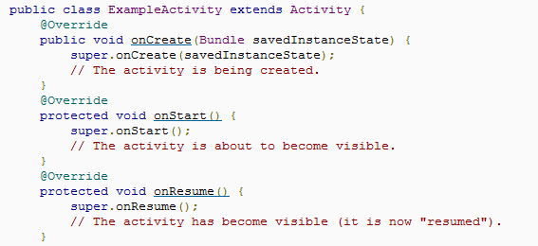
Conceptos Básicos
Tema 3
Activity
Ciclo de vida de una Activity. Eventos.
Son la transición entre sus diferentes estados.

Slide 26
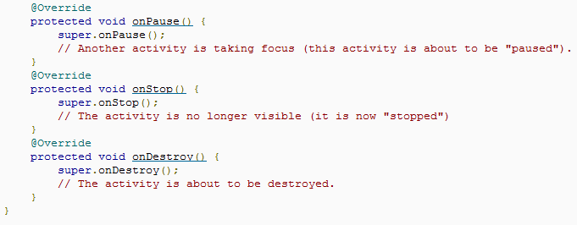
Conceptos Básicos
Tema 3
Activity
Ciclo de vida de una Activity. Eventos.
Siempre hay que ejecutar el método de la superclase primero.

Slide 27
Conceptos Básicos
Tema 3
Activity
Ciclo de vida de una Activity. Eventos.
Ciclo de vida completo.
Desde onCreate hasta onDestroy()
Reservas realizadas en onCreate deben ser libredas en onDestroy()
Ciclo de vida visible
Desde onStart() hasta onStop()
Puede ser llamado multiples veces durante la ejecución de una Activity
Ciclo de vida en primer plano.
Desde onResume() hasta onPause()
Es el que ocurre con mas frecuencia
Dialogos
Cambios de Activity
Menús

Slide 28
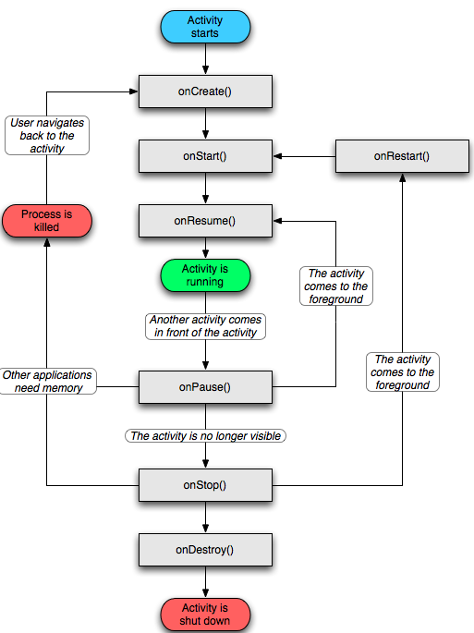
Conceptos Básicos
Tema 3
Activity

Slide 29
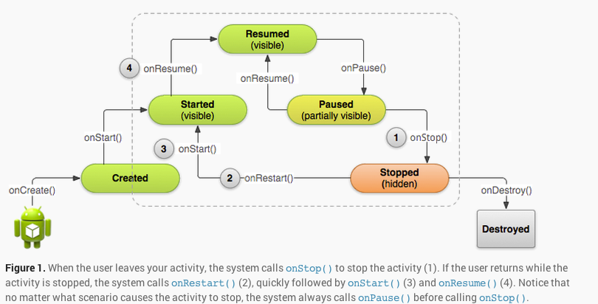
Conceptos Básicos
Tema 3
Activity

Slide 30
Conceptos Básicos
Tema 3
Activity
Ciclo de vida de una Activity. Guardando el estado.
onSaveInstanceState()
Guardamos los cambios
onCreate()
Restauramos los cambios
onRestoreInstanceState()
Restaura los cambios
Bundle
Alamcén de datos
El sistema no garantiza la llamada al método onSaveInstanceState()
Los componentes guardan su estado, si estos tienen asignado un android:id, podemos cambiar este comportamiento con android:saveEnabled=false

Slide 31
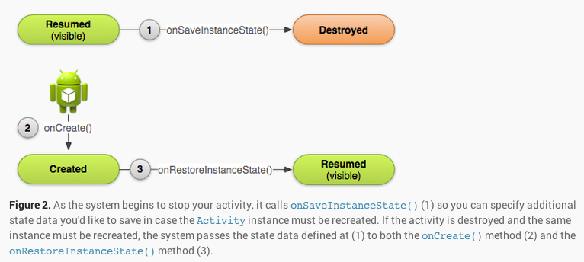
Conceptos Básicos
Tema 3
Activity

Slide 32
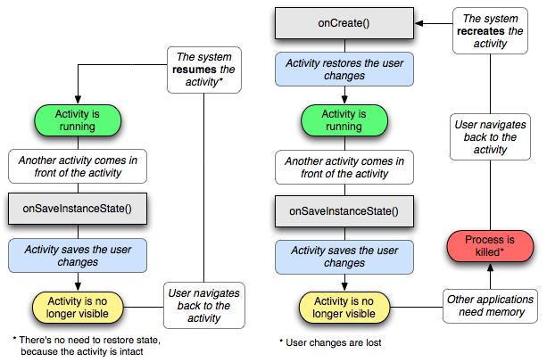
Conceptos Básicos
Tema 3
Activity

Slide 33
Conceptos Básicos
Tema 3
Activity
Ciclo de vida de una Activity. Manejando cambios
Cambios:
Orientación
Teclado
Idioma
Etc…
Genera un onDestroy() y un onCreate()
Usamos onSaveInstanceState()

Slide 34
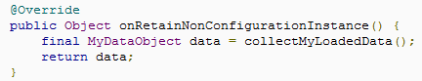
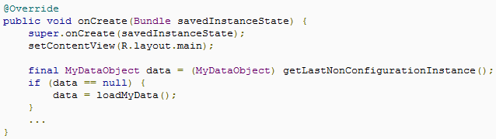
Conceptos Básicos
Tema 3
Activity
Ciclo de vida de una Activity. Manejando los cambios.
Dejamos el trabajo al SO:
Sobreescribir onRetainNonConfigurationInstance()
En el onCreate recuperamos los datos guardados.

Slide 35
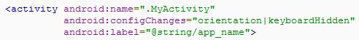
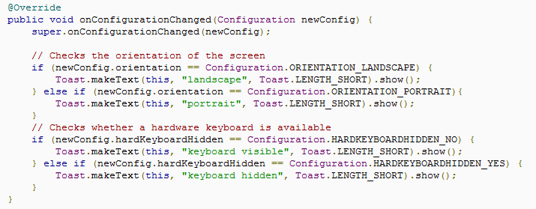
Conceptos Básicos
Tema 3
Activity
Ciclo de vida de una Activity. Manejando los cambios.
Gestión manual:
Lo especimicamos en el Manifest.xml
Implementamos onConfigurationChanged.

Slide 36
Conceptos Básicos
Tema 3
Activity
Sincronizando el baile de Activities.
Proceso de llamar desde la Activity «A» a la Activity «B»
«A» ejecuta startActivity(B)
«A» ejecuta onPause()
«B» ejecuta onCreate(), onStart() y onResume()
Si «A» no es visible ejecuta onStop()
Si el sistema requiere memoria «A» que es «Killable» ejecuta onDestroy()

Slide 37
Conceptos Básicos
Tema 3
Activity
Conjunto de Activities «Task» y Pila de Activities «Back Stack».
Las Activities se construyen alrededor de ACCIONES
Nuestras Activities pueden llamar a Activities de otras aplicaciones
Las Activities ejecutadas son almacenadas en la «Pila de Activities»
La «Home» es la Activity de inicio del resto de Activities
Al lanzar una aplicación se lanza su Activity con la acción MAIN y se crea su «Back Stack»

Slide 38
Conceptos Básicos
Tema 3
Activity
Conjunto de Activities «Task» y Pila de Activities «Back Stack».
Cuando una Activity llama a otra, esta se pone en el «TOP» de la «Back Stack»
La Activity que hace la llamada es detenida y se mantiene en la pila
Cuando una Activity es detenida el sistema bloquea su GUI
Al pulsar el botón «BACK» la Activity en primer plano es destruida y quitada de la pila, la activity previa es resumida
Las Activities en la pila nunca reordenadas, se crean nuevas instancias de la Activity

Slide 39
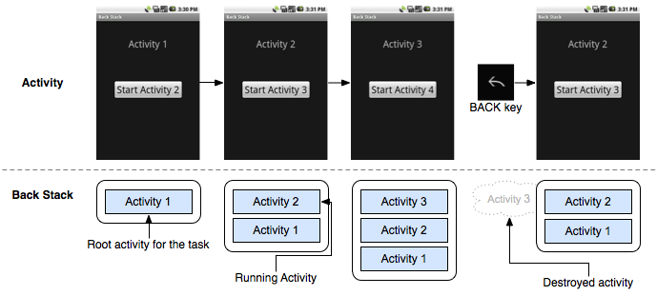
Conceptos Básicos
Tema 3
Activity

Slide 40
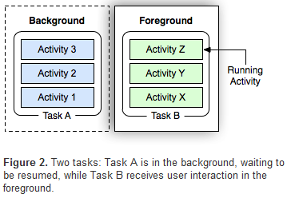
Conceptos Básicos
Tema 3
Activity
Conjunto de Activities «Task» y Pila de Activities «Back Stack».
Se crea una «TASK» por cada aplicación lanzada
Podemos cambiar entre distintas TASK usando el boton RECENTS

Slide 41
Conceptos Básicos
Tema 3
Activity
Modificando el comportamiento de la «TASK»
Manifest.xml
launchMode
Standard
singleTop
singleTask
singleInstance
Flags
startActivity()
FLAG_ACTIVITY_NEW_TASK
FLAG_ACTIVITY_SINGLE_TOP
FLAG_ACTIVITY_CLEAR_TOP

Slide 42
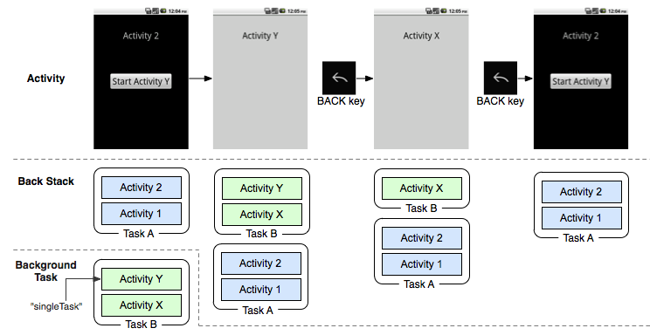
Conceptos Básicos
Tema 3
Activity

Slide 43
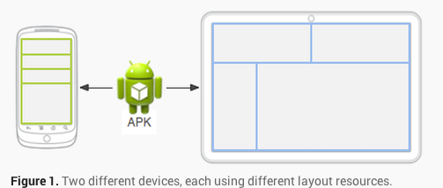
Conceptos Básicos
Tema 3
Un APK para gobernarlos a todos, o casi..

Slide 44
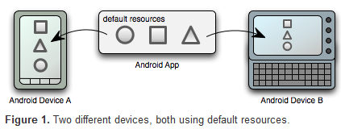
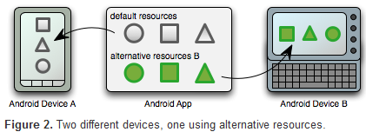
Conceptos Básicos
Tema 3
Un APK para gobernarlos a todos, o casi..

Slide 45
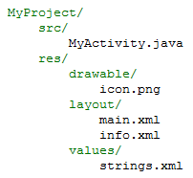
Conceptos Básicos
Tema 3
Un APK para gobernarlos a todos, o casi..
Agrupar recursos.

Slide 46
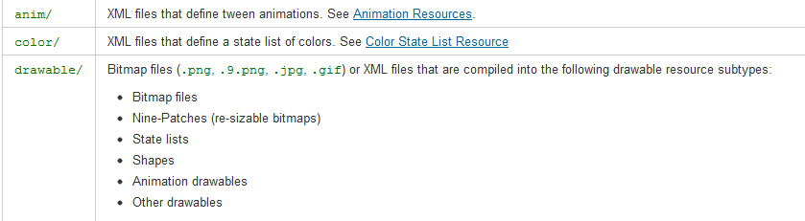
Conceptos Básicos
Tema 3
Un APK para gobernarlos a todos, o casi..
Tipo de recursos.

Slide 47
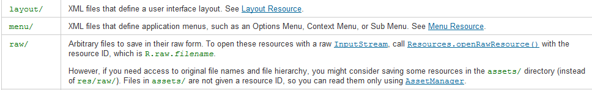
Conceptos Básicos
Tema 3
Un APK para gobernarlos a todos, o casi..
Tipo de recursos.

Slide 48
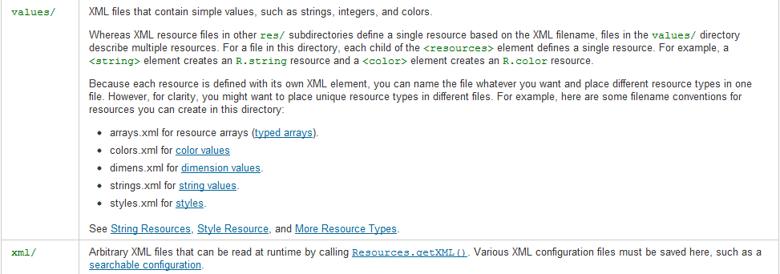
Conceptos Básicos
Tema 3
Un APK para gobernarlos a todos, o casi..
Tipo de recursos.

Slide 49
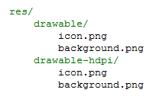
Conceptos Básicos
Tema 3
Un APK para gobernarlos a todos, o casi..
Recursos alternativos.
Crear un directorio dentro de res/ con el patrón «tipo_recurso-calificador»
tipo_recurso: directorio asociado al tipo de recurso
Calificador: configuración para la que se aplica dicho recurso

Slide 50
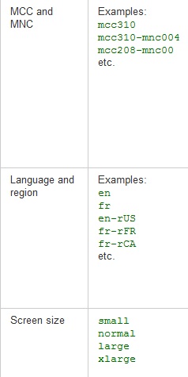
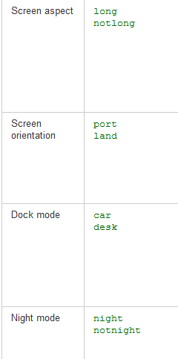
Conceptos Básicos
Tema 3
Un APK para gobernarlos a todos, o casi..
Recursos alternativos. Calificadores.

Slide 51
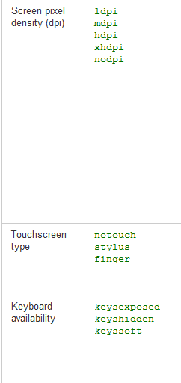
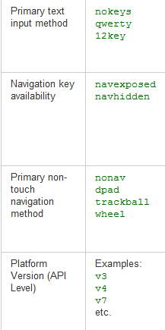
Conceptos Básicos
Tema 3
Un APK para gobernarlos a todos, o casi..
Recursos alternativos. Calificadores.

Slide 52
Conceptos Básicos
Tema 3
Un APK para gobernarlos a todos, o casi..
Recursos alternativos. Calificadores.
Normas.
Puedes especificar distintos tipos de calificadores separados por un guión
Debes respetar el orden de los calificadores
No pueden anidarse
Son insensibles a las mayúsculas
Solo puede usarse un calificador de cada tipo

Slide 53
Conceptos Básicos
Tema 3
Un APK para gobernarlos a todos, o casi..
Compatibilidad.
Usar siempre los directorios «por defecto»
Usar values/string para el idioma por defecto
Usar layout para las interfaces por defecto
Ajustar siempre la propiedad minSdkVersion
Adaptar las imágenes a las distintas densidades de pantalla

Slide 54
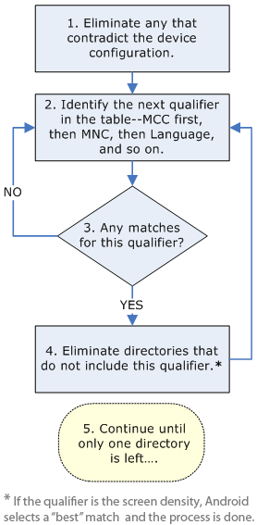
Conceptos Básicos
Tema 3
Un APK para gobernarlos a todos, o casi..

Slide 55
Conceptos Básicos
Tema 3
Un APK para gobernarlos a todos, o casi..
Acceder a los recursos.
R.java, Autogenerado
Recursos
R.tipo_recurso.id_recurso
Android:name=id_recurso
XML
@tipo_recurso/id_recurso
Código
R.id.id_recurso
Context.getResources()

Slide 56
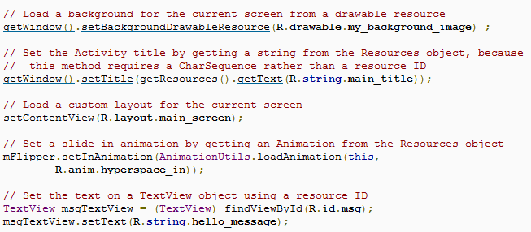
Conceptos Básicos
Tema 3
Un APK para gobernarlos a todos, o casi..
Acceder a los recursos.
Ejemplo desde Código

Slide 57
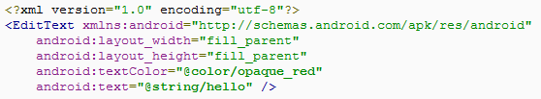
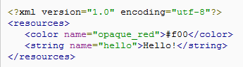
Conceptos Básicos
Tema 3
Un APK para gobernarlos a todos, o casi..
Acceder a los recursos.
Ejemplo desde XML

Slide 58

Conceptos Básicos
Tema 3
Un APK para gobernarlos a todos, o casi..
Acceder a los recursos.
Recursos del sistema

Slide 59

Conceptos Básicos
Tema 3
Un APK para gobernarlos a todos, o casi..
Tipos de recursos.
String: res/values/string.xml

Slide 60

Conceptos Básicos
Tema 3
Un APK para gobernarlos a todos, o casi..
Tipos de recursos.
Selector: res/color/filename.xml

Slide 61

Conceptos Básicos
Tema 3
Un APK para gobernarlos a todos, o casi..
Internacionalización. Distintos Idiomas. I18n
Para añadir soporte para más idiomas, crear directorios adicionales dentro res
que incluyen un guión y el código ISO del país al final del nombre del directorio.

Slide 62


Conceptos Básicos
Tema 3
Un APK para gobernarlos a todos, o casi..
Internacionalización. Distintos Idiomas. I18n
Por ejemplo, los valores-es / es el directorio que contiene los recursos de texto en español.
Android carga los recursos apropiados de acuerdo con la configuración regional del equipo en tiempo de ejecución.

Slide 63
Conceptos Básicos
Tema 3
Un APK para gobernarlos a todos, o casi..
Distintas pantallas.
Android clasifica pantallas de dispositivos que utilizan dos propiedades generales: tamaño y densidad.
Una aplicación se puede instalar en dispositivos con pantallas que varian en tamaño y densidad. Como tal, debe incluir algunos recursos alternativos que optimizan el aspecto de su aplicación para diferentes tamaños de pantalla y densidades.
Hay cuatro tamaños generalizadas: pequeño, normal, grande, extra grande del
Hay cuatro densidades bajas generalizadas: (ldpi), medianas (mdpi), altos (hdpi), altas adicional (xhdpi)
ICS incluye una nueva categoria (xxdpi)

Slide 64


Conceptos Básicos
Tema 3
Un APK para gobernarlos a todos, o casi..
Distintas pantallas.
Debemos crear distintos layouts para cada una de las pantallas que consideremos que deben tener una distribución distinta debido a la disponibilidad de espacio.

Slide 65


Conceptos Básicos
Tema 3
Un APK para gobernarlos a todos, o casi..
Distintas pantallas.
Debemos proporcionar recursos de mapa de bits que se escalen adecuadamente a cada una de las densidades: baja, media, alta y muy alta.
Esto ayuda a conseguir una buena calidad gráfica y rendimiento en todas las densidades de pantalla.

Slide 66

Conceptos Básicos
Tema 3
Un APK para gobernarlos a todos, o casi..
Distintas versiones.
El AndroidManifest.xml describe detalles sobre su aplicación e identifica las versiones de Android que soporta.
En concreto, los atributos minSdkVersion y targetSdkVersion identifican el nivel API más bajo con el que la aplicación es compatible y el más alto.

Slide 67

Conceptos Básicos
Tema 3
Un APK para gobernarlos a todos, o casi..
Distintas versiones.
Android proporciona un código único para cada versión de la plataforma.
Utilizaremos estos códigos dentro de la aplicación para crear las condiciones que aseguren que el código que depende de un API superior se ejecuta sólo cuando estén disponibles.

Slide 68
Conceptos Básicos
Tema 3
Un APK para gobernarlos a todos, o casi..
Calificadores Numéricos.
Podemos definir un conjunto de números que describan los tamaños de pantalla que mejkor se adaptan a cada una de nuestras interfaces.
Los números que describen el tamaño de la pantalla están en "DIP”
w<X>dp: la anchura actual disponible en dip, cambia cuando la pantalla cambia de orientación entre el paisaje y el retrato.
h<X>dp: la altura actual disponible para el diseño, también cambia cuando cambia la orientación de pantalla.
sw<X>dp: el ancho más pequeño disponible, esta es la anchura mínima que se puedan encontrar en cualquier rotación de la pantalla.

Slide 69

Conceptos Básicos
Tema 3
Un APK para gobernarlos a todos, o casi..
Estrategias.
“sw<X>dp” es el más importante.
Reemplaza los rangos por valores que dan el tamaño efectivo.
Este número se basa en la anchura..

Slide 70

Conceptos Básicos
Tema 3
Fragments
Nueva filosofía de diseño de la ACTIVITY

Slide 71

Conceptos Básicos
Tema 3
Fragments
Ciclo de vida de un Fragment
onAttach()
onCreateView()
onActivityCreated()
onDestroyView()
onDetach()

Slide 72
Conceptos Básicos
Tema 3
Fragments
Principales Fragments
Fragment
DialogFragment
ListFragment
PreferenceFragment

Slide 73

Conceptos Básicos
Tema 3
Fragments
Creando un Fragment

Slide 74

Conceptos Básicos
Tema 3
Fragments
Añadiendo nuestro Fragment a una Activity I

Slide 75

Conceptos Básicos
Tema 3
Fragments
Añadiendo nuestro Fragment a una Activity II

Slide 76

Conceptos Básicos
Tema 3
Fragments
Manejando nuestros Fragments

Slide 77

Conceptos Básicos
Tema 3
Fragments
Hablando con la Activity

Slide 78

Conceptos Básicos
Tema 3
Fragments
Fragment como diálogos

Slide 79

Conceptos Básicos
Tema 3
Fragments
Fragment como diálogos
1 título
Esto es opcional y debe ser utilizado solamente cuando el área de contenido está ocupada por un mensaje detallado
2 área de contenido
Esto puede mostrar un mensaje, una lista, o de otro tipo de diseño personalizado.
3 Botones de acción
No debe haber más de tres botones de acción en un cuadro de diálogo.

Slide 80

Conceptos Básicos
Tema 3
Fragments
Fragment como diálogos
Añadir botones al dialogo. Positive/Negative/Neutral

Slide 81

Conceptos Básicos
Tema 3
Fragments
Fragment como diálogos
Layout personalizado

Slide 82

Conceptos Básicos
Tema 3
Fragments
Fragment como diálogos
Mostrar el fragment como diálogo.

Slide 83

Conceptos Básicos
Tema 3
Fragments
Fragment como diálogos
Mostrar el fragment como diálogo.

Slide 84
Conceptos Básicos
Tema 3
Fragments
Fragment como diálogos
Existe la opción de mostrar una actividad con el aspecto de un dialogo.
Es útil si tenemos mucha carga lógica en el dialogo.
Podemos crear actividades que cubran de forma parcial la pantalla.
En útil para adaptar pantallas diseñadas para dispositivos pequeños en otros con pantalla grande.

Slide 85
Conceptos Básicos
Tema 3
Fragments
Loaders
1 Funcionalidades
Obtener datos de forma asíncrona
Monitorizan el origen de datos
Reconectan de forma automática
No necesitamos volver a obtener los datos

Slide 86

Conceptos Básicos
Tema 3
Fragments
Loaders
2 Clases

Slide 87
Conceptos Básicos
Tema 3
Fragments
Loaders
3 Cómo usar un Loader
Iniciar el Loader
getLoaderManager().initLoader(int id, bundle args, LoaderCallbacks<T> callbacks)
Reiniciar el Loader
getLoaderManager().restartLoader(int id, bundle args, LoaderCallbacks<T> cback)
Escuchar al Loader
onCreateLoader(int id, bundle args)
onLoadFinished(Loader<T> loader, T data)
onLoadReset(Loader<T>)

Slide 88

Conceptos Básicos
Tema 3
Fragments
Action Bar
1 Mostrar el Action Bar
2 Ocultar el Action Bar

Slide 89


Conceptos Básicos
Tema 3
Fragments
Action Bar
3 Añadir “Action Items”
setShowAsAction()
SHOW_AS_ACTION_ALWAYS
SHOW_AS_ACTION_IF_ROOM
SHOW_AS_ACTION_NEVER
SHOW_AS_ACTION_WITHTEXT
4 Usar el icono de la Activity
Android.R.id.home
setDisplayHomeAsUpEnabled(true)

Slide 90



Conceptos Básicos
Tema 3
Fragments
Action Bar
4 Action Views

Slide 91

Conceptos Básicos
Tema 3
Fragments
Action Bar
5 Action Tabs
1 ActionBar.TabListener
onTabSelected
onTabUnselected
onTabReselected
2 setNavigationMode(NAVIGATION_MODE_TABS)
3 ActionBar.Tab -> newTab()
setText(), setIcon()
setTabListener()
4 addTab()

Slide 92

Conceptos Básicos
Tema 3
Fragments
Action Bar
6 Lista de Selección

Slide 93
Conceptos Básicos
Tema 3
Fragments
Android Compability Package.
Contenido de android-support-v4
Fragment API
Loader API
CursorAdapter
ResourceCursorAdapter
SimpleCursorAdapter
MenuCompat (Action Bar interfaces)

Slide 94

Conceptos Básicos
Tema 3
Fragments
Android Compability Package.
Configurar android-support-v4

Slide 95

Conceptos Básicos
Tema 3
Fragments
Android Compability Package.
Configurar android-support-v4

Slide 96

Conceptos Básicos
Tema 3
Fragments
Android Compability Package.
Configurar android-support-v4

Slide 97

Conceptos Básicos
Tema 3
Fragments
Android Compability Package.
Configurar android-support-v4

Slide 98

Conceptos Básicos
Tema 3
Fragments
Android Compability Package.
Configurar android-support-v4

Slide 99
Conceptos Básicos
Tema 3
Fragments
Patrón Multi-Panel.
Android se utiliza en cientos de dispositivos con diferentes tamaños de pantalla, desde pequeños teléfonos hasta enormes televisores.
Es importante que las aplicaciones sean compatibles con todos los tamaños de pantalla y estén disponible para el mayor número de usuarios posible.
Para satisfacer completamente a los usuarios e impresionarlos, la aplicación debe ir más allá de simplemente admitir varias pantallas: debe optimizar la experiencia de usuario para cada configuración de pantalla.

Slide 100
Conceptos Básicos
Tema 3
Fragments
Patrón Multi-Panel.
Para garantizar que el diseño es flexible y que se adapta a varios tamaños de pantalla, debes utilizar los valores "wrap_content" y "match_parent" para la altura y el ancho de algunos componentes de la vista.
Al utilizar los valores de tamaño "wrap_content" y "match_parent" en lugar de los tamaños predefinidos, las vistas pueden utilizar únicamente el espacio requerido para esa vista o ampliarse hasta rellenar el espacio disponible respectivamente.

Slide 101

Conceptos Básicos
Tema 3
Fragments

Slide 102

Conceptos Básicos
Tema 3
Fragments
Patrón Multi-Panel.

Slide 103


Conceptos Básicos
Tema 3
Fragments
Patrón Multi-Panel.
Para orientar las vistas secundarias de una forma que no sea una línea recta, la mejor solución es utilizar RelativeLayout que permite especificar el diseño según las relaciones espaciales entre los componentes.

Slide 104

Conceptos Básicos
Tema 3
Fragments
Patrón Multi-Panel.

Slide 105

Conceptos Básicos
Tema 3
Fragments
Patrón Multi-Panel.
Para una mejor UX debemos disponer de varios diseños alternativos para diferentes configuraciones de pantalla

Slide 106

Conceptos Básicos
Tema 3
Fragments
Patrón Multi-Panel.
Los tablets y las televisiones son lo suficientemente grandes como para que los dos paneles aparezcan simultáneamente en la pantalla, pero las pantallas de los teléfonos tienen que mostrarlos por separado.

Slide 107

Conceptos Básicos
Tema 3
Fragments
Patrón Multi-Panel.
El calificador de ancho mínimo permite mostrar contenido en pantallas que tengan un ancho mínimo determinado en píxeles independientes de la densidad.

Slide 108

Conceptos Básicos
Tema 3
Fragments
Patrón Multi-Panel.

Slide 109

Conceptos Básicos
Tema 3
Fragments
Patrón Multi-Panel.
El calificador de ancho mínimo solo está disponible en Android 3.2 o superior.
Hay que seguir utilizando los contenedores de tamaño abstractos (pequeño, normal, grande y extragrande) para ser compatibles con versiones anteriores.

Slide 110

Conceptos Básicos
Tema 3
Fragments
Patrón Multi-Panel.
Para evitar la duplicación del mismo archivo utilizamos archivos alias

Slide 111

Conceptos Básicos
Tema 3
Fragments
Patrón Multi-Panel.
Ejemplo:

Slide 112

Conceptos Básicos
Tema 3
Fragments
Patrón Multi-Panel.

Slide 113

Conceptos Básicos
Tema 3
Fragments
Patrón Multi-Panel.

Slide 114

Conceptos Básicos
Tema 3
Fragments
Patrón Multi-Panel.

Slide 115

Conceptos Básicos
Tema 3
Fragments
Patrón Multi-Panel.

Slide 116


Conceptos Básicos
Tema 3
Fragments
Patrón Multi-Panel.

Slide 117


Conceptos Básicos
Tema 3
Fragments
Patrón Multi-Panel.

Slide 118

Conceptos Básicos
Tema 3
Fragments
Patrón Multi-Panel.

Slide 119

Conceptos Básicos
Tema 3
Fragments
Patrón Multi-Panel.
Debemos determinar el diseño que el usuario puede ver en cada momento, para adaptar la lógica de la actividad a dicho diseño.

Slide 120

Conceptos Básicos
Tema 3
Fragments
Patrón Multi-Panel.
Responderemos a los eventos de la aplicación en funcion del diseño que se ha cargado.

Slide 121

Conceptos Básicos
Tema 3
Fragments
Patrón Multi-Panel.
Podemos cambiar el estilo de la Tab Bar para una mejor UX.

Slide 122

Conceptos Básicos
Tema 3
Fragments
Patrón Multi-Panel.
Recordar que un cambio de orientación supone la Re-Creación de la actividad.

Slide 123
Conceptos Básicos
Tema 3
Ejercicios:
Crear una Actividad que muestre un mensaje en el LOG con todos sus posibles estados
Crear una jerarquía de Actividades compuesta de 5 actividades
Lanzadas por contexto
Lanzadas por su acción
Cambiar el orden de las actividades
Capturar los eventos de giro de pantalla y cambiar el color de fondo según la orientación de la pantalla
Capturar el contenido de un campo de texto en una actividad
Crear una Actividad que se muestre en 3 idiomas
Modificar la calculadora del tema anterior para añadir funciones cientificas cuando la pantalla lo permita. (Landscape).

